Slide 1

概率论与数理统计

Slide 2
第一章 概率论的基本概念
样本空间
随机事件
频率和概率
条件概率
事件的独立性

Slide 3
1-1 随机试验

Slide 4
自然界与社会生活中的两类现象
确定性现象
不确定性现象
确定性现象：结果确定
不确定性现象：结果不确定

Slide 5


例：
    向上抛出的物体会掉落到地上（确定）
    打靶，击中靶心（不确定）
    买了彩票会中奖（不确定）

Slide 6

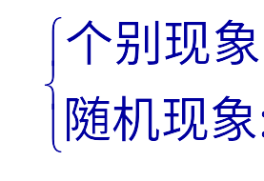
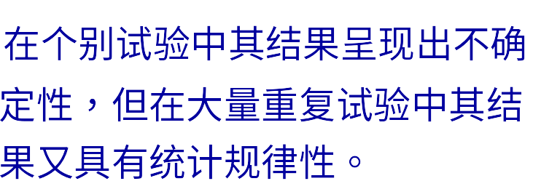

Slide 7
概率论与数理统计是研究随机现象数量规律的学科。

Slide 8
对随机现象的观察、记录、实验统称为随机试验。它具有以下特性：
可以在相同条件下重复进行；
事先知道可能出现的结果；
进行试验前并不知道哪个试验结果会发生。

Slide 9
例：
抛一枚硬币，观察试验结果；
对某路公交车某停靠站登记下车人数；
对某批电子产品测试其输入电压；
对听课人数进行一次登记；

Slide 10
1-2 样本空间 随机事件

Slide 11
(一)样本空间
定义：随机试验E的所有结果构成的集合称为E的 样本空间，记为S={e}，
称S中的元素e为样本点，一个元素的单点集称为基本事件．

Slide 12
例：
  一枚硬币抛一次
  记录一城市一日中发生交通事故次数
  记录一批产品的寿命x
  记录某地一昼夜最高温度x，最低温度y

Slide 13
S={正面，反面}；
S={0,1,2,…}；
S={ x|a≤x≤b }
S={(x,y)|T₀≤y≤x≤T₁}；

Slide 14
(二) 随机事件
一般我们称S的子集A为E的随机事件A，简称事件A.当且仅当A所包含的一个样本点发生称事件A发生。

Slide 15
随机事件有如下特征：
任意一事件A是相应的样本空间S的一个子集，其关系可用维恩(Venn)图来表示；
事件A发生当且仅当A中的某一个样本点出现；
事件A的表示可用集合，也可用语言来表示。

Slide 16
例：观察89路公交车浙大站候车人数。
S={0,1,2,…}；
A={至少有10人候车}={10,11,12,…}
S，A为随机事件，
A可能发生，也可能不发生。

Slide 17
由一个样本点组成的单点集，称为基本事件。
如果将S亦视作事件，则每次试验S总是发生，故又称S为必然事件。
为方便起见，记Φ为不可能事件，Φ不包含任何样本点。

Slide 18
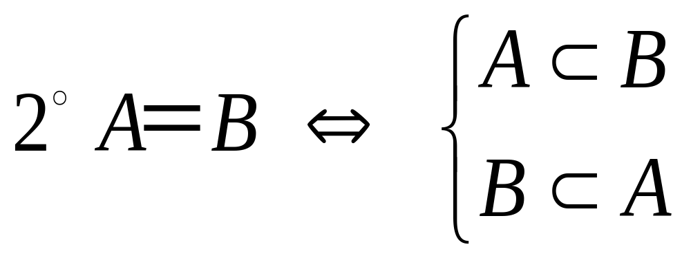
(三) 事件的关系及运算
事件的关系（包含、相等）
S
B
A

Slide 19


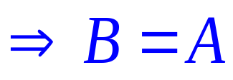
例：
  记A={明天天晴}，B={明天无雨}
  记A={至少有10人候车}，B={至少有5人候车}
抛两颗均匀的骰子，两颗骰子出现的点数分别记为x,y.记A={x+y为奇数}，B={两次的骰子点数奇偶性不同} ，则

Slide 20



事件的运算
A与B的和事件，记为
S
A
B

Slide 21


事件的运算
A与B的积事件，记为
S
A
B

Slide 22
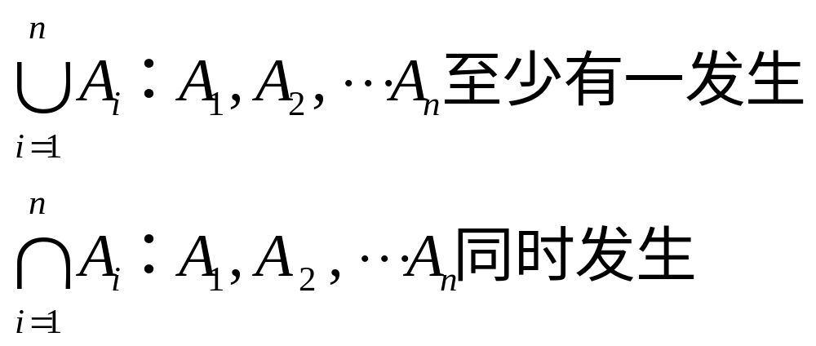
当AB= Φ时，称事件A与B是互不相容的，或互斥的。
S
A
B

Slide 23
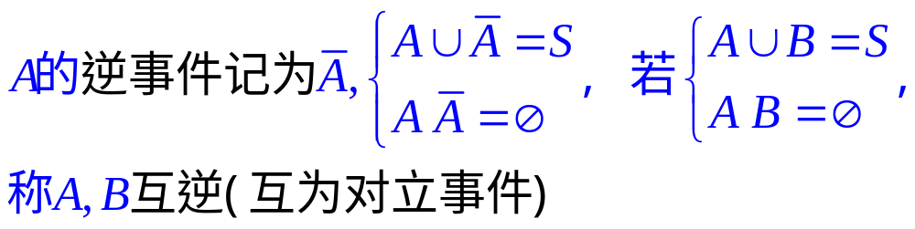


S

Slide 24
S
A
B

Slide 25
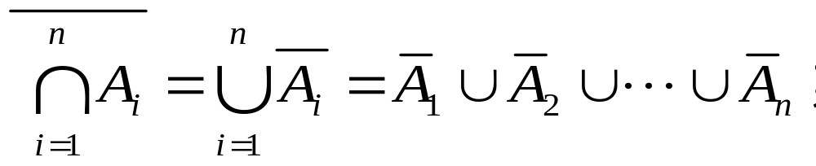
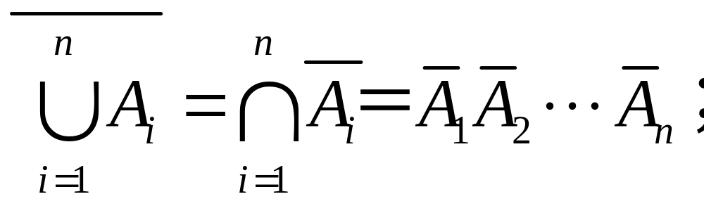
“和”、“交”关系式

Slide 26

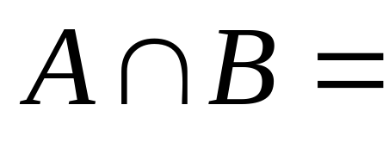
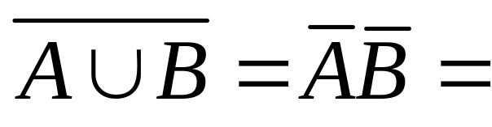
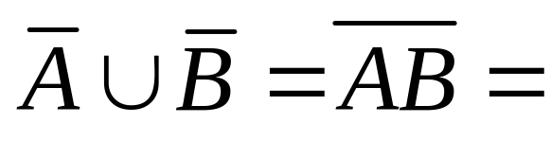
例：设A={ 甲来听课 }，B={ 乙来听 课 } ，则：
{甲、乙至少有一人来}
{甲、乙都来}
{甲、乙都不来}
{甲、乙至少有一人不来}

Slide 27
概率中常有以下定义：由n个元件组成的系统，其中一个损坏，则系统就损坏，此时这一系统称为“串联系统”；若有一个不损坏，则系统不损坏，此时这一系统称为“并联系统”。

Slide 28
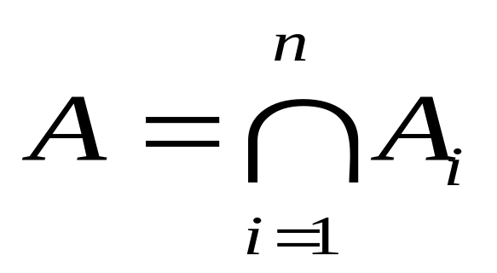
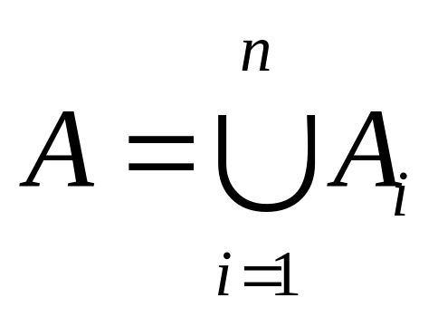
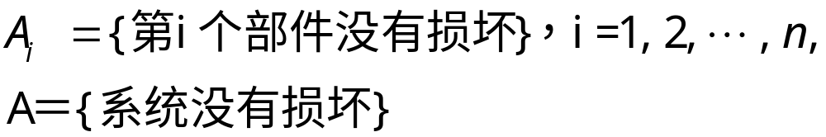
例： 由n个部件组成的系统，记
  串联系统：
  并联系统：

Slide 29
1-3 频率与概率

Slide 30
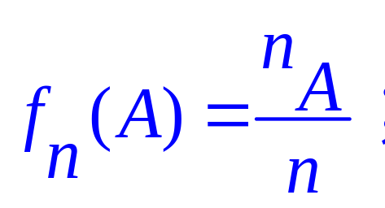

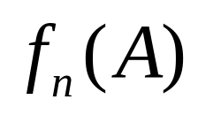
(一)频率
定义：记
其中 —A发生的次数(频数)；
n—总试验次数。称 为A在这n次试验中发生的频率。

Slide 31
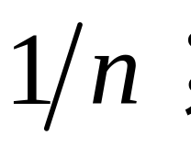
例：
  中国男子国家足球队，“冲出亚洲”共进行了n次，其中成功了一次，在这n次试验中“冲出亚洲”这事件发生的频率为

Slide 32
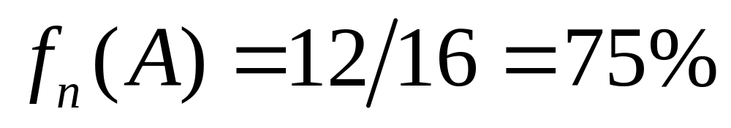
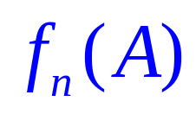
  某人一共听了16次“概率统计”课，其中有12次迟到，记A={听课迟到}，则
  频率 反映了事件A发生的频繁程度。

Slide 33
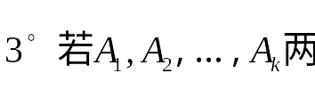

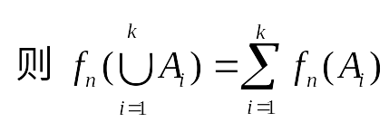
频率的性质：

Slide 34

例：抛硬币出现的正面的频率
试验 序号 | n =5 |  | n =50 |  | n =500
 | n_{H} | f_{n}(H) | n_{H} | f_{n}(H) | n_{H} | f_{n}(H)
1 2 3 4 5 6 7 8 9 10 | 2 3 1 5 1 2 4 2 3 3 | 0.4 0.6 0.2 1.0 0.2 0.4 0.8 0.4 0.6 0.6 | 22 25 21 25 24 21 18 24 27 31 | 0.44 0.50 0.42 0.50 0.48 0.42 0.36 0.48 0.54 0.62 | 251 249 256 253 251 246 244 258 262 247 | 0.502 0.498 0.512 0.506 0.502 0.492 0.488 0.516 0.524 0.494

Slide 35
实验者 | n | n_{H} | f_{n}(H)
德·摩根 | 2048 | 1061 | 0.5181
蒲 丰 | 4040 | 2048 | 0.5069
K·皮尔逊 | 12000 | 6019 | 0.5016
K·皮尔逊 | 24000 | 12012 | 0.5005

Slide 36
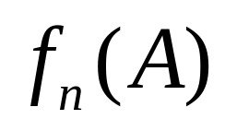
频率的重要性质：
随n的增大渐趋稳定，记稳定值为p

Slide 37

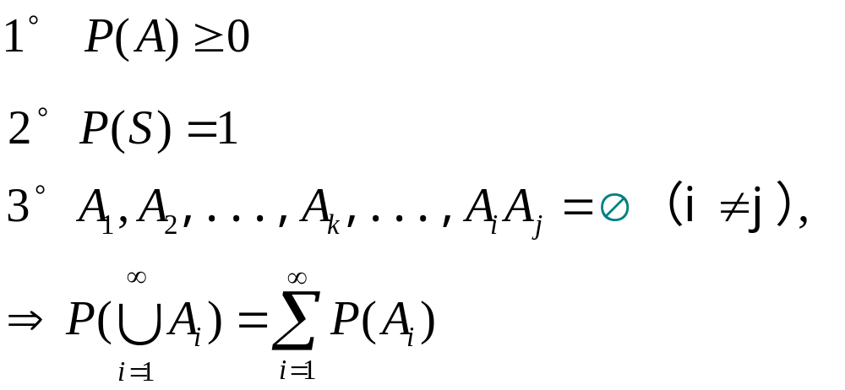
(二) 概率
定义1： 的稳定值p定义为A的概率，记为P(A)=p
定义2：将概率视为测度，且满足：
称P(A)为事件A的概率。

Slide 38
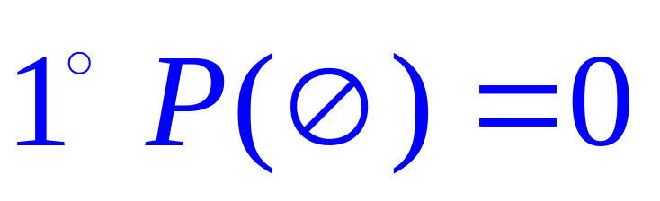

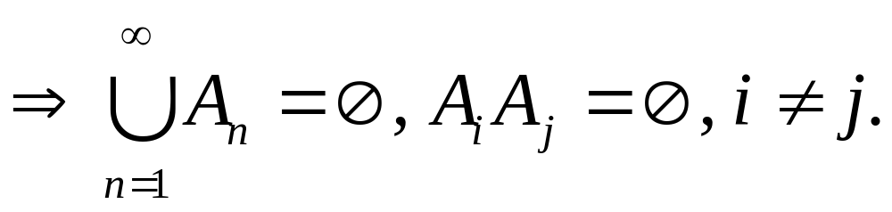
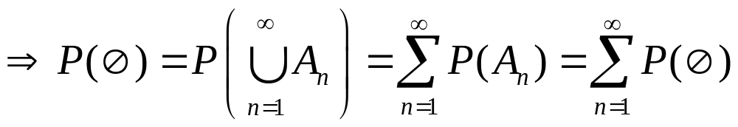
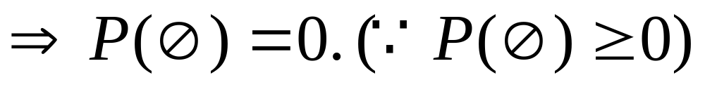
性质：

Slide 39

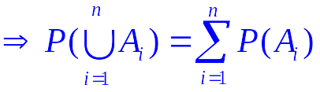

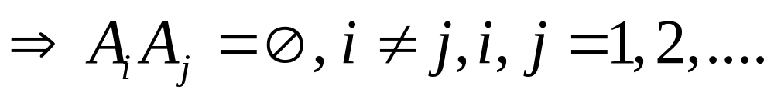
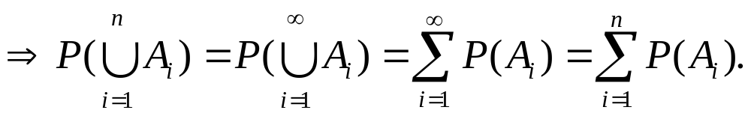

Slide 40
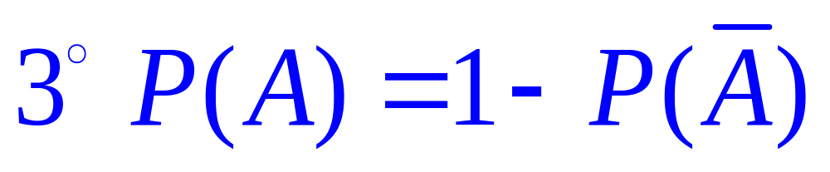

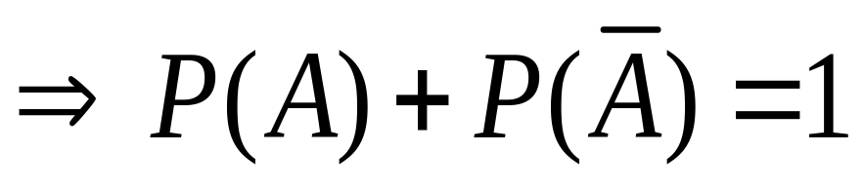

Slide 41
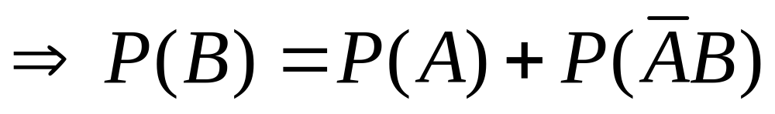


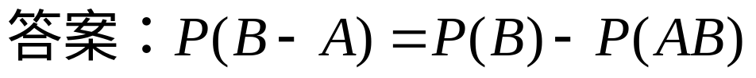

Slide 42
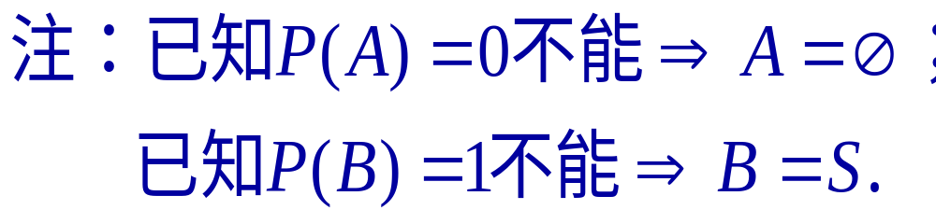

Slide 43



Slide 44
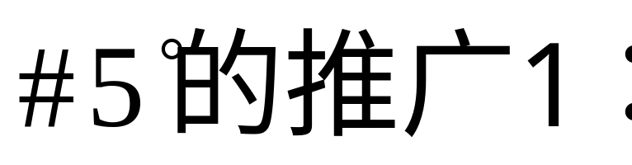
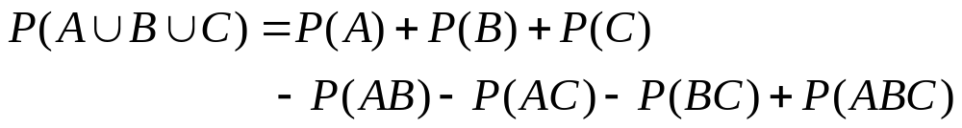

Slide 45
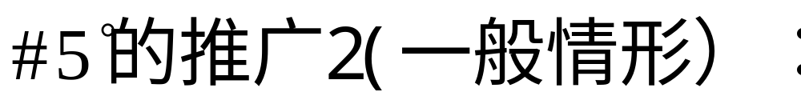
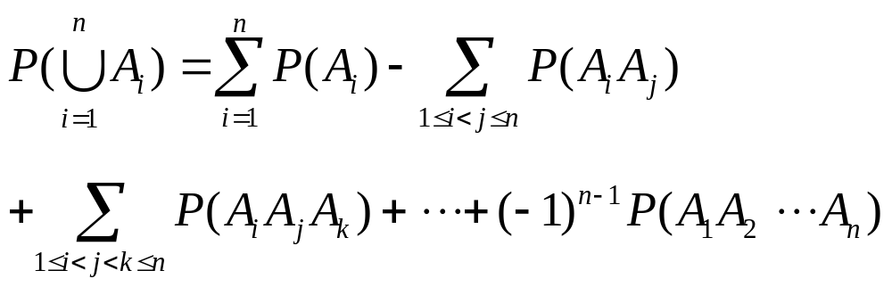

Slide 46
例：甲乙丙3人去参加某个集会的概率均为0.4，其中至少有两人参加的概率为0.3，都参加的概率为0.05，求3人中至少有一人参加的概率。

Slide 47
解：设A, B, C分别表示甲, 乙, 丙参加，由条件知
P(A) = P(B) =P(C) = 0.4,
P(AB ∪ AC ∪ BC) = 0.3,
P(ABC) = 0.05.

Slide 48
由0.3＝P(AB ∪ AC ∪ BC) = P(AB)
+ P(AC) + P(BC) −2P(ABC),
得 P(AB) + P(AC) + P(BC)
= 0.3 + 2P(ABC) = 0.4,

Slide 49
因此，
P(甲乙丙至少有一人参加）
= P(A ∪ B ∪ C)
= P(A) + P(B) + P(C) -P(AB)
- P(AC) - P(BC)+ P(ABC) = 0.85.

Slide 50
1-4 等可能概型（古典概型）

Slide 51
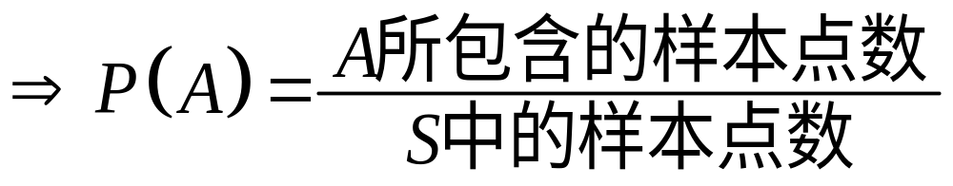
定义：若试验E满足：
S中样本点有限(有限性)
出现每一样本点的概率相等(等可能性)
称这种试验为等可能概型(或古典概型)。

Slide 52
例1：一袋中有8个球，其中3个为红球，5个为黄球，设摸到每一球的可能性相等。
（1）从袋中随机摸一球，记A={ 摸到红球 }，求P(A)．
（2）从袋中不放回摸两球，记B={恰是一红一黄}，求P(B)．

Slide 53
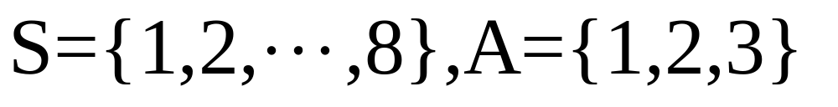
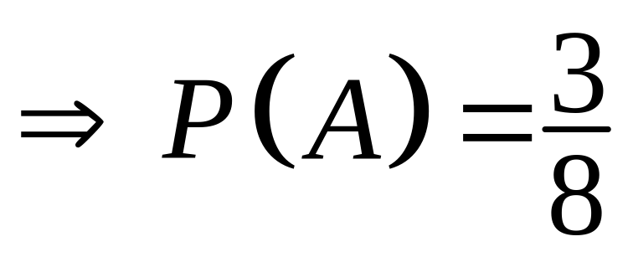
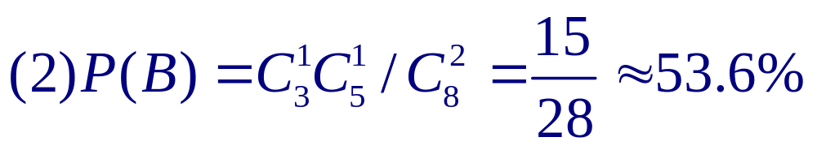
解：(1)

Slide 54
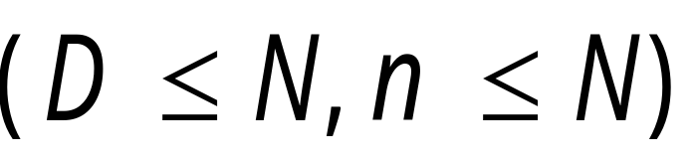
例2：有N件产品，其中D件是次品，从中不放回的取n件，记A_{k}＝{恰有k件次品}（k≤D)，求P(A_{k})．

Slide 55
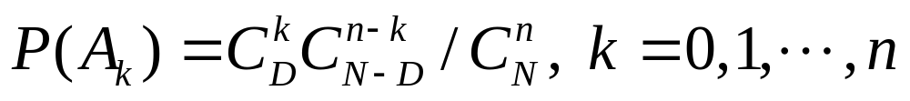
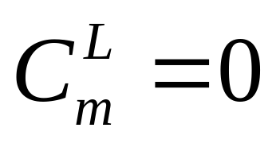
解：
（注：当L>m 或 L<0时，记 ）

Slide 56
例3：将n个不同的球，投入N个不同的盒中(n≤N)，设每一球落入各盒的概率相同，且各盒可放的球数不限，记A＝{ 恰有n个盒子各有一球 }，求P(A)．

Slide 57
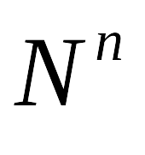
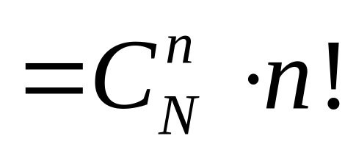
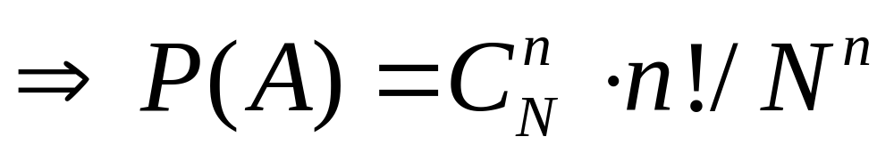
解：n个球放入N个盒子中，总样本点数为 ，使A发生的样本点数

Slide 58
应用（生日问题）在一个n（≤365）人的班级里，至少有两人生日相同的概率是多少？

Slide 59
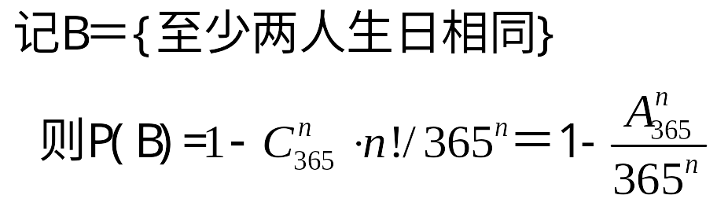

解：

Slide 60

例4: (抽签问题)一袋中有a个红球，b个白球，记a＋b＝n．设每次摸到各球的概率相等，每次从袋中摸一球，不放回地摸n次。求第k次摸到红球的概率。

Slide 61

可设想将n个球进行编号：
其中
① ② 。。。
n
① —
a
号球为红球，
将n个人也编号为1,2,…,n．
可以是①号球，亦可以是②号球……是 号球
n

Slide 62

解：
视 的任一排列为一个样本点，每点出现的概率相等。
① ② 。。。
n
-------与k无关

Slide 63





解2： 视哪几次摸到红球为一样本点
总样本点数为 ，每点出现的概率相等，而其中有 个样本点使 发生，

Slide 64


解3：将第k次摸到的球号作为一样本点
S＝{ }，
①，②，…，
n
{ }
①，②，…，
a

Slide 65


解4：记第k次摸到的球的颜色为一样本点S＝{红色,白色}，
{红色}
此值不仅与k无关，且与 a，b都无关，若a＝0呢？对吗？ 为什么？
错，这不是等可能概型

Slide 66
例5：（配对问题）一个小班有n个同学，编号为1, 2, …, n号，中秋节前每人准备一件礼物，相应编号为1, 2, … ,n。将所有礼物集中放在一起，然后每个同学随机取一件，求没有人拿到自己礼物的概率。

Slide 67


解：设Ai表示第i人拿到自己的礼物，i=1,2,…,n， A表示至少有一人拿到自己的礼物。

Slide 68






Slide 69


Slide 70
人们在长期的实践中总结得到“概率很小的事件在一次试验中实际上几乎是不发生的”(称之为实际推断原理)。

Slide 71
例6：某接待站在某一周曾接待12次来访，已知所有这12次接待都是在周二和周四进行的，问是否可以推断接待时间是有规定的?

Slide 72
解：假设接待站的接待时间没有规定，而各来访者在一周的任一天中去接待站是等可能的，那么，12次接待来访者都是在周二、周四的概率为
2¹²/7¹² =0.000 000 3.

Slide 73
现在概率很小的事件在一次试验中竟然发生了，因此，有理由怀疑假设的正确性，从而推断接待站不是每天都接待来访者，即认为其接待时间是有规定的。

Slide 74
§5 条件概率

Slide 75
例：一个家庭中有两个小孩，已知至少一个是女孩，问两个都是女孩的概率是多少？
（假定生男生女是等可能的）

Slide 76


解：
由题意，样本空间为
表示事件“ 至少有一个是女孩”，

Slide 77

由于事件A已经发生，所以这时试验的所有可能结果只有三种，而事件B包含的基本事件只占其中的一种， 所以有

Slide 78






在这个例子中，若不知道事件A已经发生的信息，那么事件发生的概率为
这里
其原因在于事件 的发生改变了样本空间，使它由原来的 缩减为 ，而 是在新的样本空间 中由古典概率的计算公式而得到的

Slide 79
例：有一批产品，其合格率为90%，合格品中有95%为优质品，从中任取一件，
记A={取到一件合格品}，
B={取到一件优质品}。
则 P(A)=90% 而P(B)=85.5%

Slide 80
记：P(B|A)=95%
P(A)=0.90 是将整批产品记作1时A的测度
P(B|A)=0.95 是将合格品记作1时B的测度
由P(B|A)的意义，其实可将P(A)记为P(A|S)，而这里的S常常省略而已，P(A)也可视为条件概率。

Slide 81

  分析：
  若记P(B|A)=x，则应有P(A):P(AB)=1:x
  解得：
S
A
B

Slide 82





一、条件概率
定义：
由上面讨论知，P(B|A)应具有概率的所有性质。
例如：

Slide 83
二、乘法公式
当下面的条件概率都有意义时：

Slide 84



Slide 85
例：一盒中有5个红球，4个白球，采用不放回抽样，每次取一个，取4次，（1）已知前两次中有一次取到红球，求前两次中恰有一次取到红球的概率；（2）已知第4次取到红球，求第1，2次也取到红球的概率。

Slide 86


解：Ai表示第i次取到红球，i=1,2,3,4，B表示前两次中有一次取到红球，C表示前两次中恰有一次取到红球的概率。

Slide 87

例：某厂生产的产品能直接出厂的概率为70%，余下的30%的产品要调试后再定，已知调试后有80%的产品可以出厂，20%的产品要报废。求该厂产品的报废率。

Slide 88



解：设 A={生产的产品要报废}
B={生产的产品要调试}
已知P(B)=0.3，P(A|B)=0.2，

Slide 89
例：某行业进行专业劳动技能考核，一个月安排一次，每人 最多参加3次；某人第一次参加能通过的概率为60%；如 果第一次未通过就去参加第二次，这时能通过的概率为80%；如果第二次再未通过，则去参加第三次，此时能通过的概率为90%。求这人能通过考核的概率。

Slide 90

解：设 A_{i}={ 这人第i次通过考核 }，
i=1,2,3
A={ 这人通过考核 }，

Slide 91





Slide 92

亦可：

Slide 93


三、全概率公式与Bayes公式
定义：设S为试验E的样本空间，B₁, B₂, …, B_{n} 为E的一组事件。若：
  则称B₁,B₂,…,B_{n}为S的一个划分,或称为一组完备事件组。

Slide 94
B₁
S
B₂
B_{n}
即：B₁,B₂,…,B_{n}至少有一发生是
必然的，两两同时发生又是不可能的。

Slide 95

定理：
设试验E的样本空间为S，A为E的事件。B₁,B₂,…,B_{n}为S的一个划分，P(B_{i})>0，i=1,2,…,n；则称：
B₁
S
A
为全概率公式
B₂
B_{n}

Slide 96




证明
注：在运用全概率公式时，一个关键是构造一组合适的划分。

Slide 97


* 全概率公式可由以下框图表示：
设 P(B_{j})=p_{j}, P(A|B_{j})=q_{j}, j=1,2,…,n
易知：
P₁
B₁
q₁
S
P₂
B₂
q₂
.
.
.
.
.
.
A
q_{n}
P_{n}
B_{n}

Slide 98

更进一步，设试验E的样本空间为S，A和C为E的事件。B₁, B₂, …, B_{n}为S的一个划分，P(B_{i}C)>0，i=1, 2, …, n；P(C )>0, 则称：
为条件概率的全概率公式。

Slide 99

定理：接上面全概率公式的条件，且P(A)>0,则
称此式为Bayes公式。

Slide 100
例：一单位有甲、乙两人，已知甲近期出差的概率为70%，若甲出差，则乙出差的概率为10%；若甲不出差，则乙出差的概率为60%。
(1)求近期乙出差的概率；
(2)若已知乙近期出差在外，求甲出差的概率。

Slide 101




解：设A={甲出差}，B={乙出差}

Slide 102

Bayes公式

Slide 103

例：根据以往的临床记录，某种诊断癌症的试验具有5%的假阳性及5%的假阴性：
若设A={试验反应是阳性}，
C={被诊断患有癌症}
则有： 已知某一群体P(C)=0.005，问这种方法能否用于普查？

Slide 104


解：考察P(C|A)的值
若P(C)较大，不妨设P(C)=0.8推出P(C|A)=0.987说明这种试验方法可在医院用
若用于普查，100个阳性病人中被诊断患有癌症的大约有8.7个，所以不宜用于普查。

Slide 105
例：有三个箱子，第1箱装有5件正品2件次品，第2箱装有4件正品2件次品，第3箱装有3件正品2件次品。现从第一箱中随机取1件放到第2箱，再从第2箱中随机取1件放到第3箱，然后从第3箱中随机取1件，求最后取到的是次品的概率。

Slide 106


解：设A,B,C分别表示从第1，2，3箱取到次品，
由条件概率全概率公式，

Slide 107



问题：直接可以用全概率公式吗？

Slide 108
1-6 独立性

Slide 109


例：有10件产品，其中8件为正品，2件次品。从中取2次,每次取1件，设A_{i}={第i次取到正品}，i=1,2
  不放回抽样时，
放回抽样时，

Slide 110
即放回抽样时，A₁的发生对A₂的发生概率不影响。同样，A₂的发生对A₁的发生概率不影响。

Slide 111

定义：设A，B为两随机事件，如果P(AB)=P(A)*P(B)，则称A，B 相互独立. 若 ，
P(AB)=P(A)P(B)等价于P(B|A)=P(B)，
P(AB)=P(A)P(B)也等价于P(A|B)=P(A).

Slide 112



Slide 113

定义：

Slide 114

注意：
2°实际问题中，常常不是用定义去验证事件的独立性，而是由实际情形来判断其独立性。

Slide 115

  n重贝努利试验：设试验E只有两个可能的结果： , p(A)=p, 0<p<1,将E独立地重复进行n次，则称这一串重复的独立试验为n重贝努利试验。
在相同条件下
重复进行
即每次试验结果
互不影响

Slide 116


Slide 117





Slide 118





Slide 119



Slide 120







例：有5个独立元件构成的系统(如图1)，设每个元件能正常运行的概率为p，求系统正常运行的概率。

Slide 121







Slide 122


Slide 123
例：一袋中有编号为1,2,3,4共4个球，采用放回抽样，每次取一球，共取2次，记录号码之和，这样独立重复进行试验，求“和等于3”出现在“和等于5”之前的概率。

Slide 124
解：设A表示“和等于3”出现在“和等于5”之前，
B表示第一次号码之和为3，
C表示第一次号码之和为5，
D表示第一次号码之和既不为3也不为5。

Slide 125




在第一次和不等于3或5的情况下求A的条件概率，相当于重新考虑A的概率。

Slide 126
例：某技术工人长期进行某项技术操作，他经验丰富，因嫌按规定操作太过烦琐，就按照自己的方法进行，但这样做有可能发生事故。设他每次操作发生事故的概率为p，p>0，但很小很小，他独立重复进行了n次操作， 求(1) n次都不发生事故的概率；(2) 至少有一次发生事故的概率。

Slide 127



解：设A={n次都不发生事故},B={至少有一次发生事故},Ci={第i次不发生事故},i=1,2,…,n

Slide 128
上式的意义为：“小概率事件”在大量独立重复试验中“至少有一次发生”几乎是必然的。

Slide 129



课件待续!

